Slide 1

Проект «Кондитерский клуб»
Итоги проекта
Шарафетдинов В., Кваша Д., Червяков С., Овчинников Л., Хмелёв Н., Соколова Т. Y2434

Slide 2

Backend
ШАРАФЕТДИНОВ В.

Slide 3


Серверный функционал
Разработана БД в соответствии с Описанием БД (документ прилагается)
В полном объёме реализованы серверные функции для работы с данными с клиентской стороны в соответствии с Описанием интерфейсов
Реализованы необходимый функционал для работы с файловой системой на стороне сервера

Slide 4
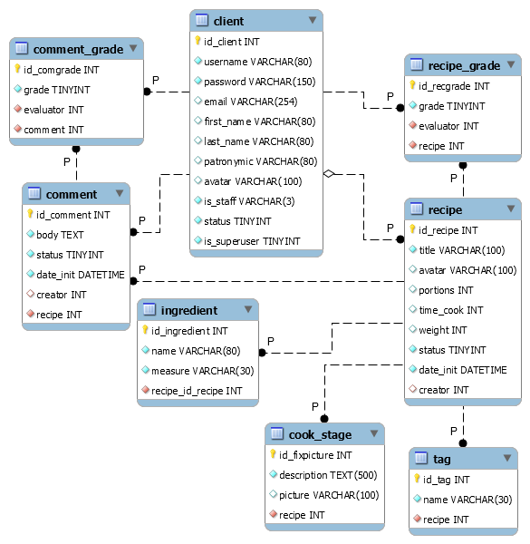
База данных
Актуальная инфологическая модель БД

Slide 5
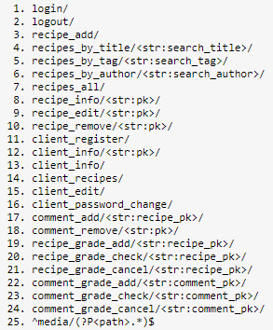
База данных
Актуальный список API для работы с клиентским приложением

Slide 6
Frontend
КВАША Д.

Slide 7

Клиентский функционал
В полном объёме реализован клиентский функционал в соответствии с Описанием интерфейсов (документ прилагается)

Slide 8
Test
ОВЧИННИКОВ Л.

Slide 9

Тестирование
Протестировано методом черного ящика:
Форма регистрации и авторизации
Форма личного кабинета
Форма страницы рецепта
Форма изменения рецепта

Slide 10
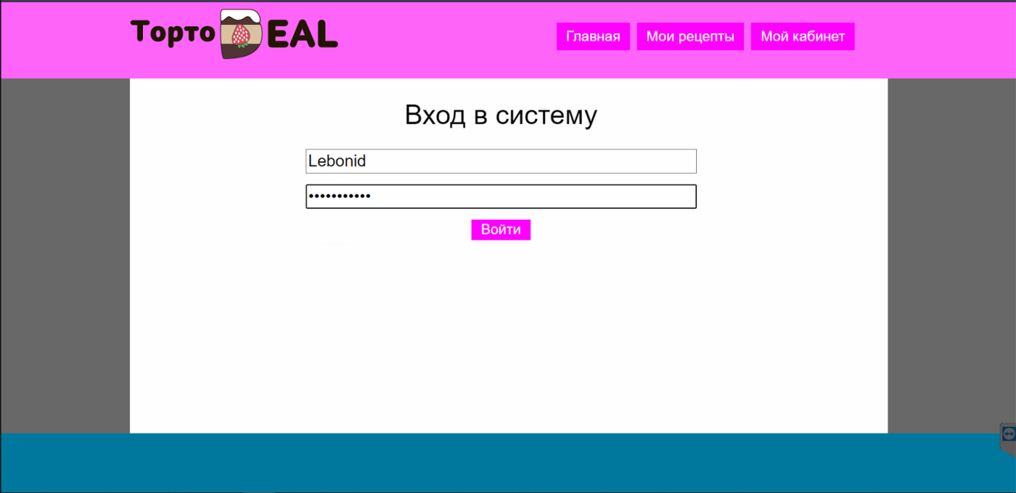
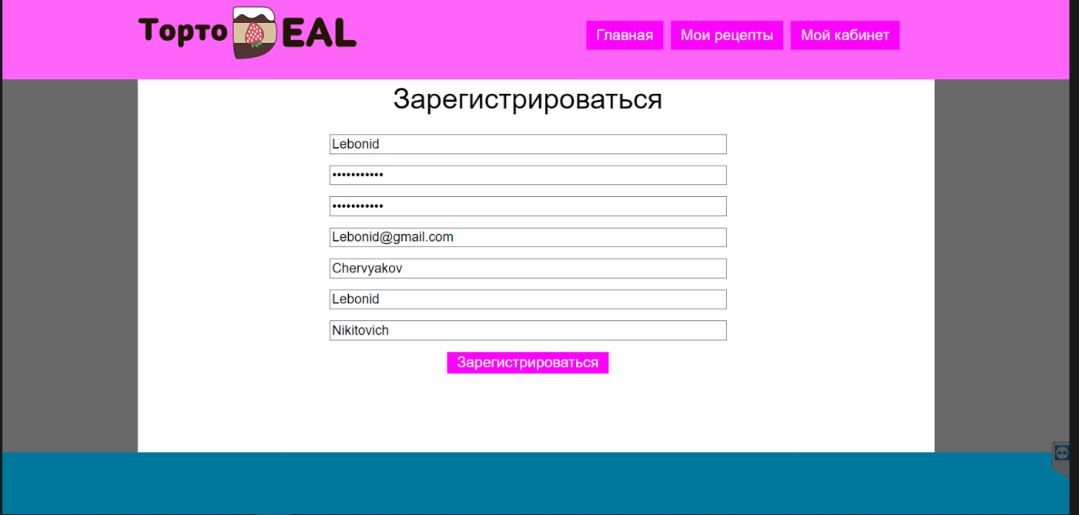
Страницы регистрации и авторизации

Slide 11
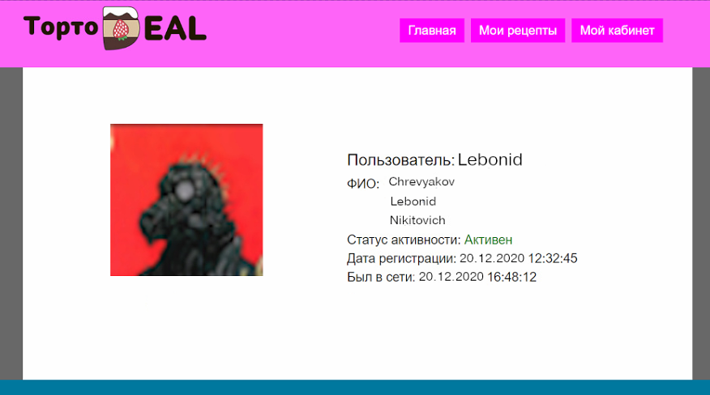
Страница личного кабинета

Slide 12
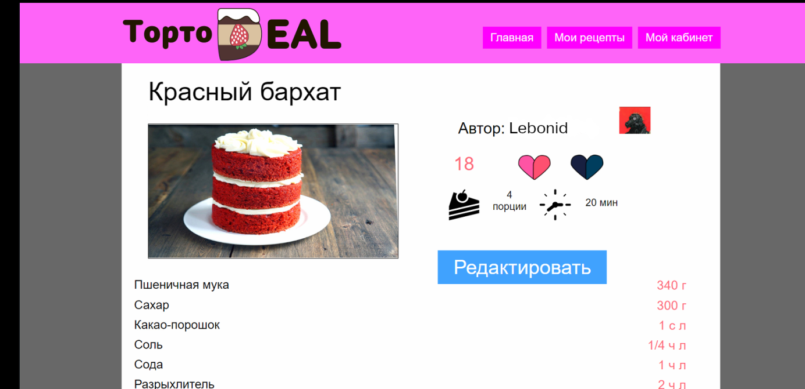
Страница рецепта

Slide 13
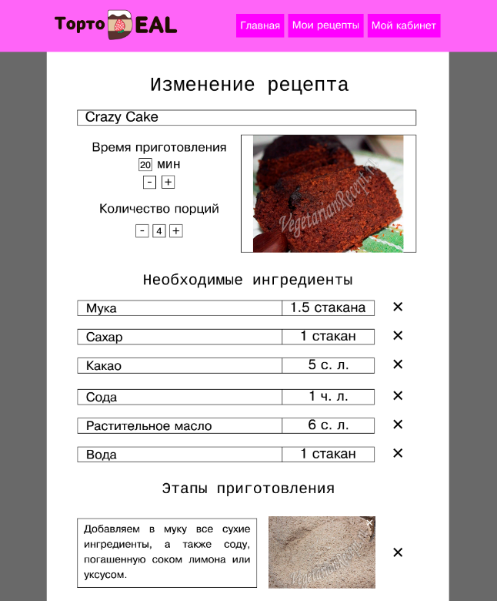
Страница изменения рецепта

Slide 14
Ревью
Взаимодействие с серверным функционалом происходит корректно
Логических ошибок работы клиентского функционала не выявлено

Slide 15
UI
ЧЕРВЯКОВ С.
ХМЕЛЁВ Н.

Slide 16

Макет страниц сайта
Реализован макет всех необходимых страниц сайта в соответствии с Описанием интерфейсов (документ прилагается)
Реализована и применена в клиентском приложении вёрстка для всех страниц макета

Slide 17

СПАСИБО ЗА ВНИМАНИЕ
Составитель сопутствующей документации СОКОЛОВА Т.

